Slide 1
Муниципальное автономное дошкольное образовательное учреждение
детский сад №14 г. Липецка
Проект:
«Выявление детской одаренности
и обеспечение роста творческого потенциала детей в ДОУ»
2023

Slide 2
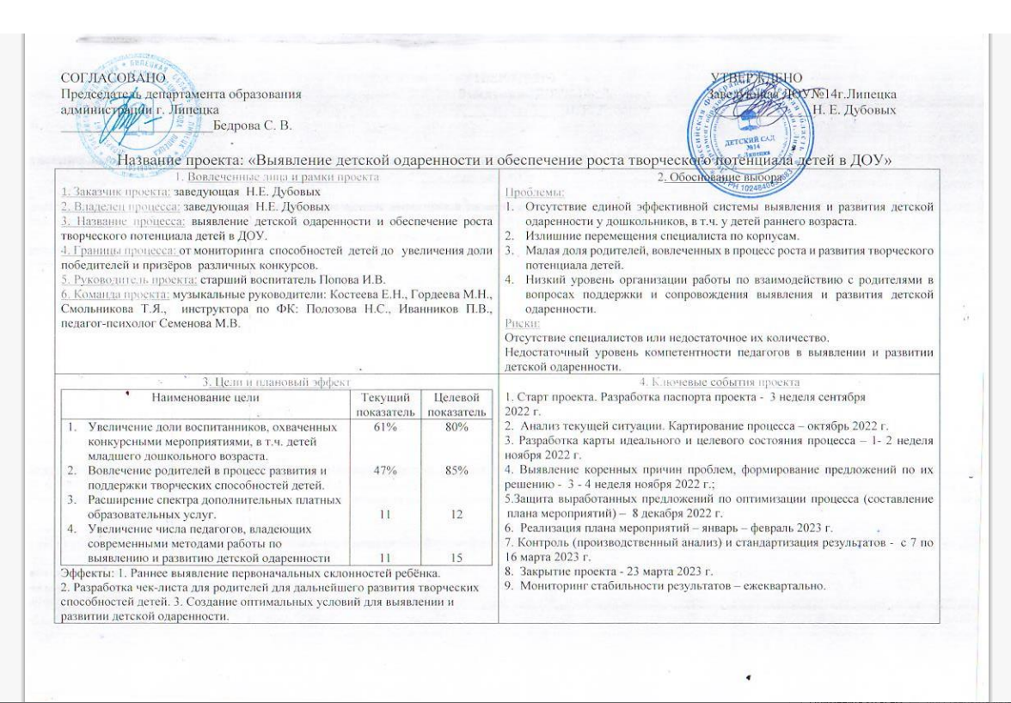

Slide 3
Выявление детской одаренности и обеспечение роста творческого потенциала детей в ДОУ
Границы проекта
От мониторинга способностей детей до увеличения доли победителей и призёров конкурсов

Slide 4
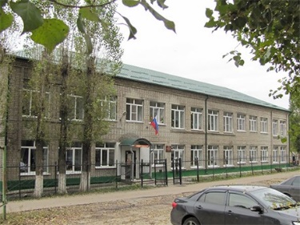
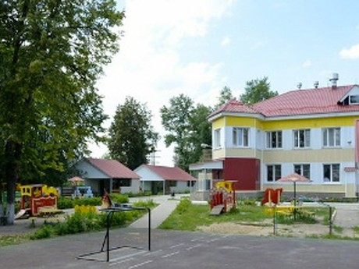
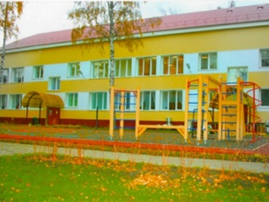
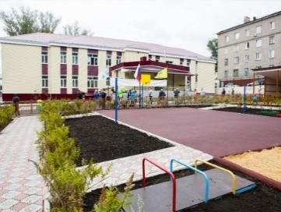
Выявление детской одаренности и обеспечение роста творческого потенциала детей в ДОУ
Старт проекта
Малая доля родителей, вовлеченных в процесс роста и развития творческого потенциала детей
Отсутствие единой системы выявления и развития детской одаренности у дошкольников в том числе у детей младшего возраста
Низкий уровень организации работы с родителями
Перемещение по корпусам

Slide 5
Выявление детской одаренности и обеспечение роста творческого потенциала детей в ДОУ
Ключевые события проекта
№ п/п | Наименование мероприятия | Сентябрь 3 неделя 2022 | Октябрь 2022 | Ноябрь 1 – 2 неделя 2022 | Ноябрь 3 – 4 неделя 2022 | 8 декабря 2022 | Январь – февраль 2023 | 7 – 16 марта 2023 | 23 марта 2023 | Ежеквартально
1 | Старт проекта. Разработка паспорта проекта.
2 | Анализ текущей ситуации. Картирование процесса.
3 | Разработка карты идеального и целевого состояния процесса.
4 | Выявление коренных причин проблем, формирование предложений по их решению.
5 | Защита выработанных предложений по оптимизации процесса (план мероприятий).
6 | Реализация плана мероприятий. Дорожная карта.
7 | Контроль (производственный анализ) и стандартизация результатов.
8 | Закрытие проекта.
9 | Мониторинг стабильности результатов.
Диаграмма Ганта

Slide 6
Выявление детской одаренности и обеспечение роста творческого потенциала детей в ДОУ
Цели проекта
1.Увеличение доли воспитанников, охваченных конкурсными мероприятиями, в т.ч. детей младшего дошкольного возраста до 80%.
2. Вовлечение родителей в процесс развития и поддержки творческих способностей детей до 85%.
3.Расширение спектра дополнительных платных образовательных услуг до 12 кружков.
4.Увеличение числа педагогов, владеющих современными методами работы по выявлению и развитию детской одаренности до 15 сотрудников

Slide 7
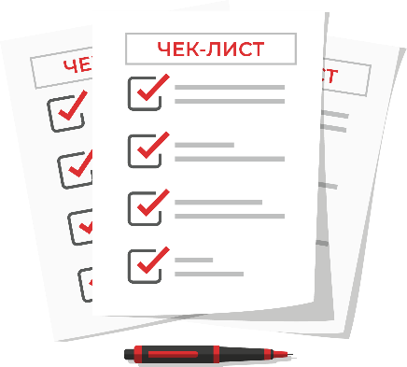
Выявление детской одаренности и обеспечение роста творческого потенциала детей в ДОУ
Эффекты
Раннее выявление первоначальных склонностей ребёнка
Разработка чек – листа родителям для дальнейшего развития творческих способностей детей
Создание оптимальных условий для выявления и развития детской одаренности

Slide 8
Выявление детской одаренности и обеспечение роста творческого потенциала детей в ДО
Карта потока создания ценности текущего состояния процесса
 | Специалисты |  |  |  | Время протекания процесса
шаги процесса | воспитатель | педагог-психолог | музыкальный руководитель | инструктор по физической культуре
наблюдение |  |  |  |  | 30 дней
отбор детей для участия в конкурсе |  |  |  |  | 5 дней
работа с родителями |  |  |  |  | 5 дней
обмен информацией между корпусами |  |  | музыкальные конкурсы театральные конкурсы | спортивные соревнования | 10 дней
подготовка к конкурсам | интеллектуальные конкурсы | интеллектуальные конкурсы | музыкальные конкурсы театральные конкурсы | спортивные соревнования | 90 дней
1
2
3
4
1
2
3
4
Время протекания процесса - 140 дней

Slide 9
Выявление детской одаренности и обеспечение роста творческого потенциала детей в ДОУ
Федеральный
уровень
Региональный уровень
Уровень образовательной организации
 | Наблюдение – процесс долгий и не точный.
 | Узкий круг отбора детей (только дети старшего дошкольного возраста).
 | Отсутствует прямая связь между педагогом и законным представителем одарённого ребёнка.
 | Территориальный разброс корпусов.
1
2
3
4
1
2
3
4

Slide 10
Выявление детской одаренности и обеспечение роста творческого потенциала детей в ДОУ
Проблема | Первопричина | Способ решения
Наблюдение – процесс долгий и не точный. | Нет мониторинга по выявлению детской одарённости, | Разработать мониторинг и критерии проявления детской одарённости.
Узкий круг отбора детей (только дети старшего дошкольного возраста). | У детей старшего дошкольного возраста больше готовых навыков и умений. | Провести мониторинг на выявление детской одарённости у воспитанников с 3 лет и развивать их потенциал.
Отсутствует прямая связь между педагогом и законным представителем ребёнка. | Связь педагогов с законными представителями через воспитателя. | Создание чатов по интересам. Разработка чек – листа «Рекомендация по развитию способностей ребёнка».
Обмен информацией о детской одаренности из других корпусов. | Территориальный разброс корпусов. | Создание единой электронной базы наблюдений за проявлениями интересов и динамикой развития способностей.
1
2
3
4

Slide 11
Выявление детской одаренности и обеспечение роста творческого потенциала детей в ДО
Карта потока создания ценности идеального состояния процесса
 | Специалисты |  |  |  | Время протекания процесса
шаги процесса | воспитатель | педагог – психолог | музыкальный руководитель | инструктор по физической культуре
экспертная оценка |  |  |  |  | 20 дней
ознакомление с результатами экспертной оценки |  |  |  |  | 5 день
внесение данных в базу наблюдения за проявлениями интересов | художественные способности |  | музыкальные способности | двигательные способности | 2 день
развитие детской одаренности в образовательной деятельности, в том числе через дополнительные платные услуги |  | интеллектуальные и технические способности | музыкальные способности актерские способности | двигательные способности | по расписанию
разработка индивидуальных образовательных маршрутов развития детей | интелектуальные и художественные способности | интелектуальные способности | музыкальные способности | двигательные способности | 7 дня
организация чатов с родителями по типу детской одаренности и интересов |  | интелектуальные и технические способности | музыкальные способности актерские способности | двигательные способности | 1 день
Подготовка детей для участия в конкурсах | интелектуальные и художественные способности | интелектуальные способности | музыкальные способности актерские способности | двигательные способности | 45 дней
Время протекания процесса - 80 дней

Slide 12
Выявление детской одаренности и обеспечение роста творческого потенциала детей в ДО
Карта потока создания ценности целевого состояния процесса
 | Специалисты |  |  |  | Время протекания процесса
шаги процесса | воспитатель | психолог | музыкальный руководитель | инструктор по физической культуре
экспертная оценка |  |  |  |  | 25 дней
ознакомление с результатами экспертной оценки |  |  |  |  | 5 день
внесение данных в базу наблюдения за проявлениями интересов | художественные способности |  | музыкальные способности | двигательные способности | 2 день
развитие детской одаренности в образовательной деятельности, в том числе через дополнительные платные услуги |  | интеллектуальные и технические способности | музыкальные способности актерские способности | двигательные способности | по расписанию
разработка индивидуальных образовательных маршрутов развития детей | интелектуальные и художественные способности | интеллектуальные способности | музыкальные способности | двигательные способности | 7 дня
организация чатов с родителями по типу детской одаренности и интересов |  | интеллектуальные и технические способности | музыкальные способности актерские способности | двигательные способности | 1 день
Подготовка детей для участия в конкурсах | интеллектуальные и художественные способности | интеллектуальные способности | музыкальные способности актерские способности | двигательные способности | 60 дней
Время протекания процесса - 100 дней

Slide 13
Выявление детской одаренности и обеспечение роста творческого потенциала детей в ДО
1.Определение критериев детской одарённости с 3-х лет.
2.Составление мониторинга определения детской одарённости с 3-х лет.
.
Ответственная старший воспитатель
Попова И.В.
Срок
2 – 4 неделя января
Ответственная педагог – психолог Семенова М. В.
Срок 1 – 2 неделя февраля
4.Создание единой базы наблюдений за проявлениями интересов и динамикой развития способностей.
Дорожная карта
3.Создание чатов педагога с законными представителями ребёнка по типу одарённости.
Составление чек – листа.
Ответственная инструктор по физкультуре
Полозова Н. С.
Срок
4 неделя февраля
Ответственные педагоги дополнительного образования, творческая группа проекта
Срок
3 неделя февраля

Slide 14
Выявление детской одаренности и обеспечение роста творческого потенциала детей в ДОУ
Критерии для определения направленности способностей ребенка по А. А. Лосевой

Slide 15
Выявление детской одаренности и обеспечение роста творческого потенциала детей в ДОУ
Экспертная оценка по А. А. Лосевой

Slide 16
Выявление детской одаренности и обеспечение роста творческого потенциала детей в ДОУ
Индивидуальные образовательные маршруты развития детей

Slide 17
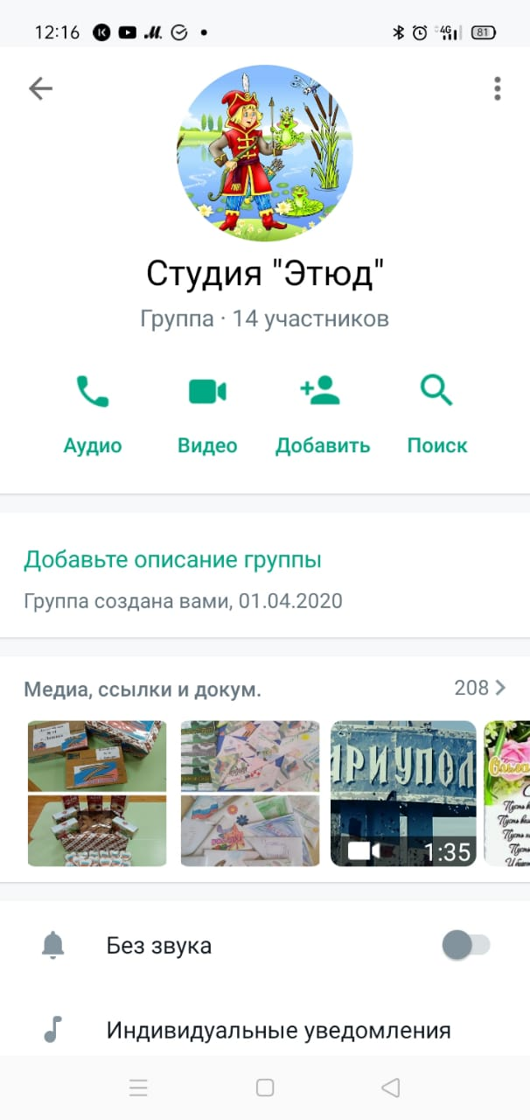
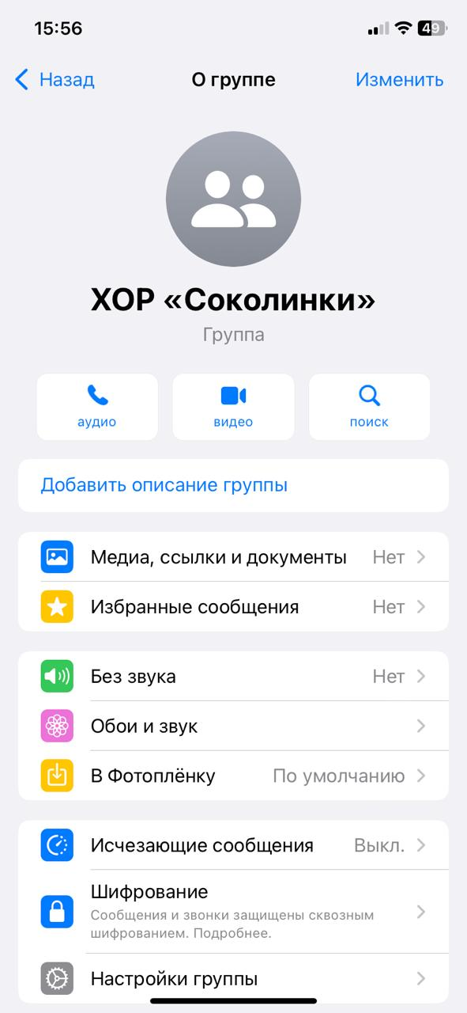
Выявление детской одаренности и обеспечение роста творческого потенциала детей в ДОУ
Чаты с родителями по типу детской одарённости
Чек – лист для родителей по развитию детской одарённости

Slide 18
Выявление детской одаренности и обеспечение роста творческого потенциала детей в ДОУ
Дополнительные
образовательные
услуги

Slide 19
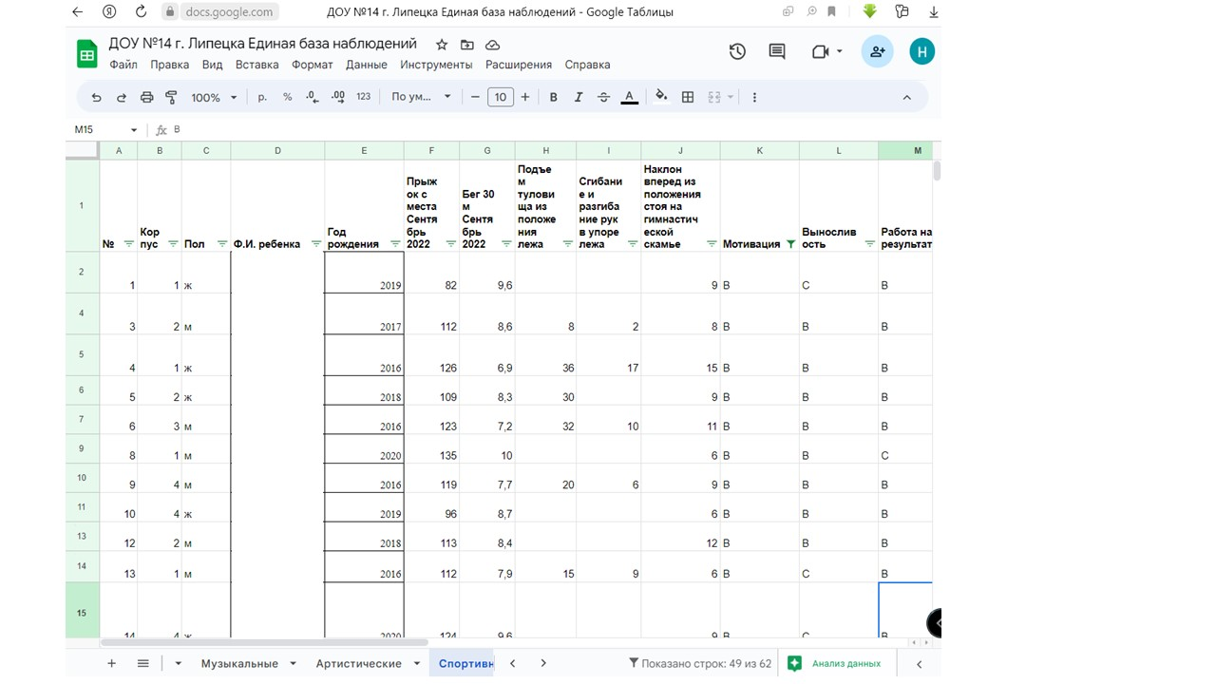
Выявление детской одаренности и обеспечение роста творческого потенциала детей в ДОУ
База наблюдений за проявлениями интересов и динамикой развития способностей
Липецкая
область

Slide 20
Выявление детской одаренности и обеспечение роста творческого потенциала детей в ДОУ

Slide 21
Выявление детской одаренности и обеспечение роста творческого потенциала детей в ДОУ

Slide 22
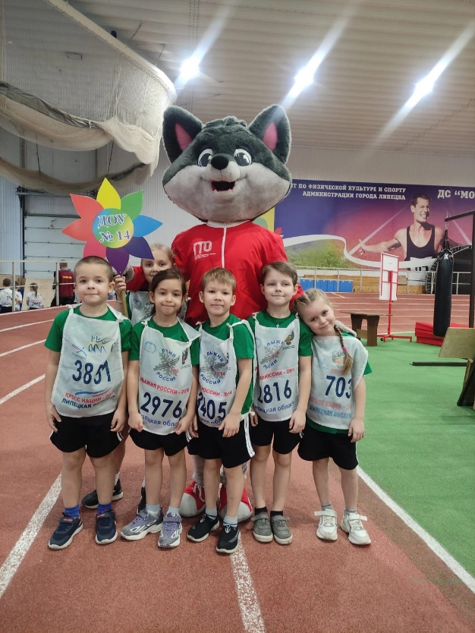
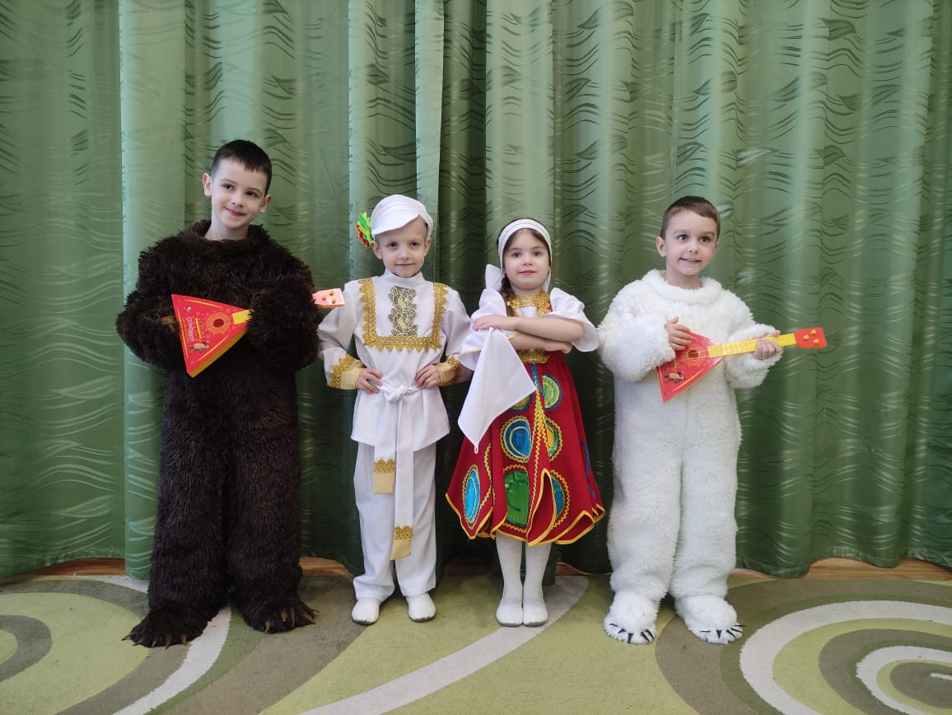
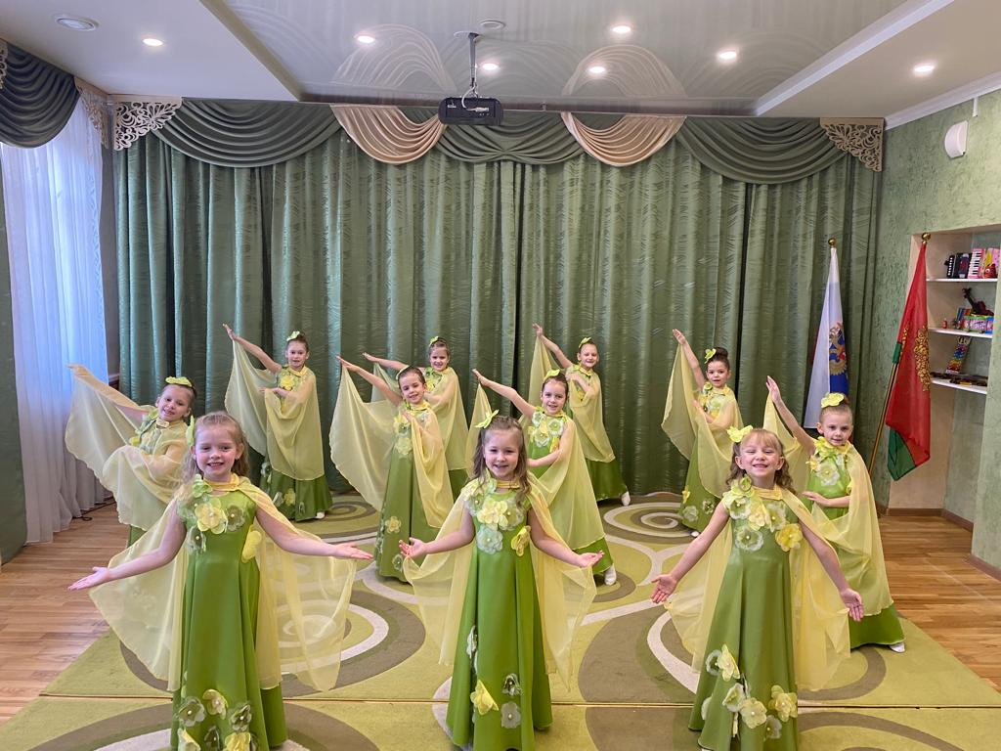
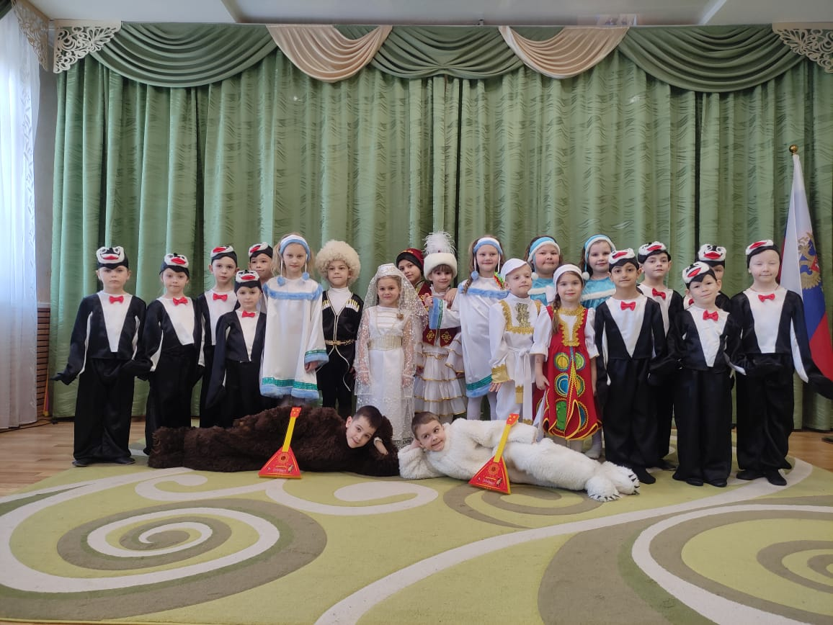
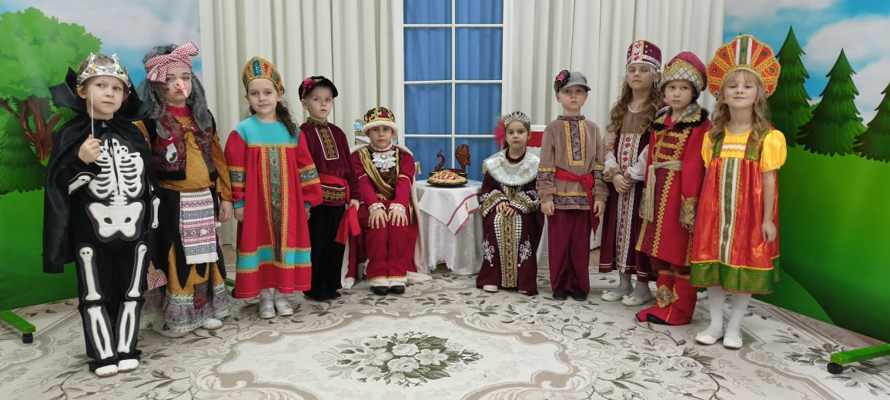
Выявление детской одаренности и обеспечение роста творческого потенциала детей в ДОУ

Slide 23
ДОУ № 14 г. Липецка
2022

